Slide 1
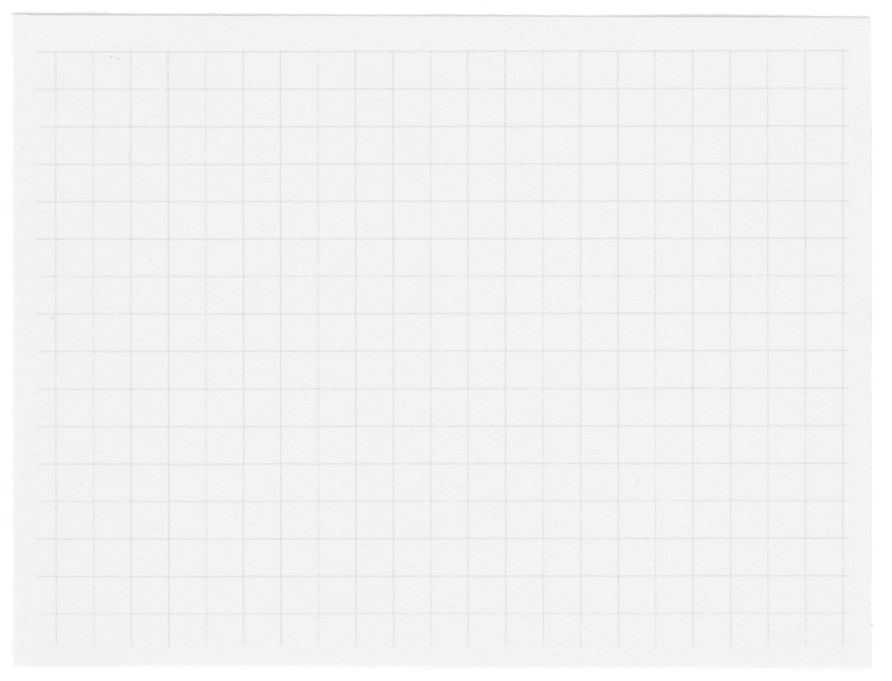













Algoritmo
K-Nearest Neighbor
Integrantes:
Flores Camargo Ángel Alexander
López Mata Alan Enrique
Basilio Hernández Gerardo

Slide 2

¿Qué es el algoritmo KNN?
Es un método de aprendizaje automático supervisado no paramétrico, que utiliza la proximidad para hacer clasificaciones o predicciones sobre la agrupación de un punto de datos individual.

Slide 3
Aprendizaje supervisado
Conceptos importantes
Es un tipo de aprendizaje dónde los datos están bien etiquetados, los datos etiquetados consisten en ejemplos con la respuesta o clasificación correcta.
Aprendizaje automático
Es un campo de la informática que otorga a las computadoras la capacidad de aprender sin ser programadas explícitamente, permite a los algoritmos descubrir patrones en un conjunto de datos, para hacer predicciones de datos nuevos.
Regresión
predecir valores continuos
Clasificación
predecir valores discretos
Importante: el aprendizaje automático es un subdominio de la Inteligencia Artificial.

Slide 4
Conceptos importantes
Antecedentes
Las ideas iniciales del algoritmo se le atribuyen a Evelyn Fix y Joseph Hodges por su artículo “Análisis discriminatorio. Discriminación no paramétrica: propiedades de coherencia” publicado en febrero de 1951, mientras que Thomas Cover amplía su concepto en su artículo “Clasificación de patrones según el vecino más próximo” publicado en enero de 1967.
Aprendizaje perezoso
Solo almacena un conjunto de datos de entrenamiento en lugar de pasar por una etapa de entrenamiento.
No paramétrico
No necesita un modelo matemático explícito

Slide 5
Aplicaciones de KNN
01
02
03
04
Reconocimiento de patrones
Por ejemplo, clasificación de texto y dígitos, especialmente para identificar números escritos a mano.
Motores de recomendación
Usado para ofrecer recomendaciones automáticas sobre contenido adicional a través del flujo de los sitios web.
Finanzas
Ayuda a evaluar a un banco el riesgo de un préstamo a una organización o individuo con base en datos de crédito.
Salud
Predicciones sobre el riesgo de ataques cardiacos con base en expresiones genéticas.

Slide 6
Pasos de KNN
01
02
03
04
Seleccionar el valor de K optimo
Calcular la distancia
Encontrar los vecinos más cercanos
Votación por mayoría o tomar el promedio

Slide 7
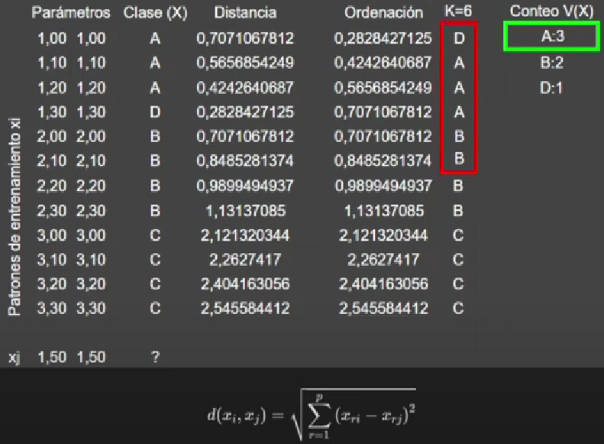
Ejemplo

Slide 8
Inconvenientes de KNN
01
02
03
04
Alta complejidad computacional
Se evalúa todos los puntos del conjunto para una predicción. Esta crece cuando hay mas datos.
Ineficiencia con datos de alta dimensionalidad
Cuando aumentan las dimensiones, los puntos tienden a estar a la misma distancia.
Dificultad para elegir el valor de K
No hay un método preciso para obtener k, afectando el rendimiento y la precisión
Sensible al ruido o datos atípicos
Tiene en cuenta los puntos cercanos sin evaluar si son representativos de su clase

Slide 9
Código

Slide 10
Resumen Visual:
Seleccionar K
Calcular distancias (por ejemplo, Euclidianas)
Ordenar las distancias y seleccionar los K vecinos más cercanos
Contar las clases de esos K vecinos
Predecir la clase más frecuente entre los vecinos más cercanos
Devolver la predicción

Slide 11
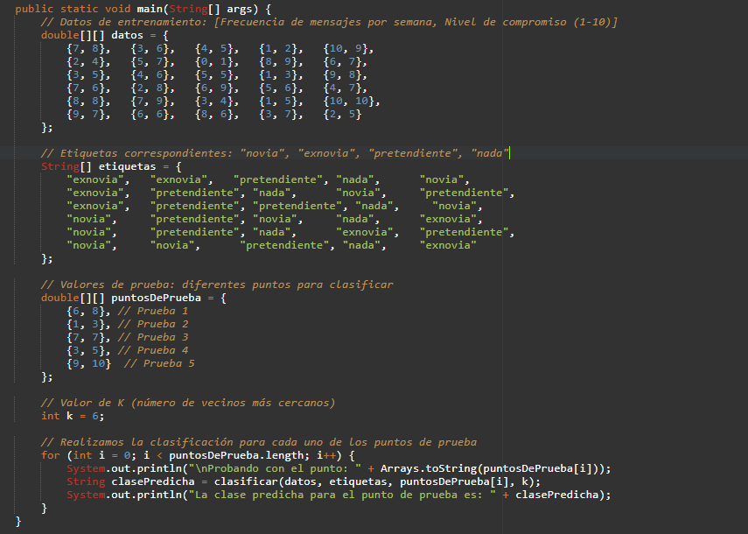

Slide 12
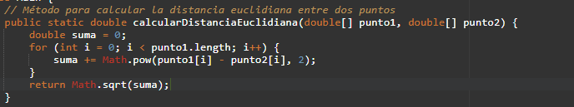

Slide 13
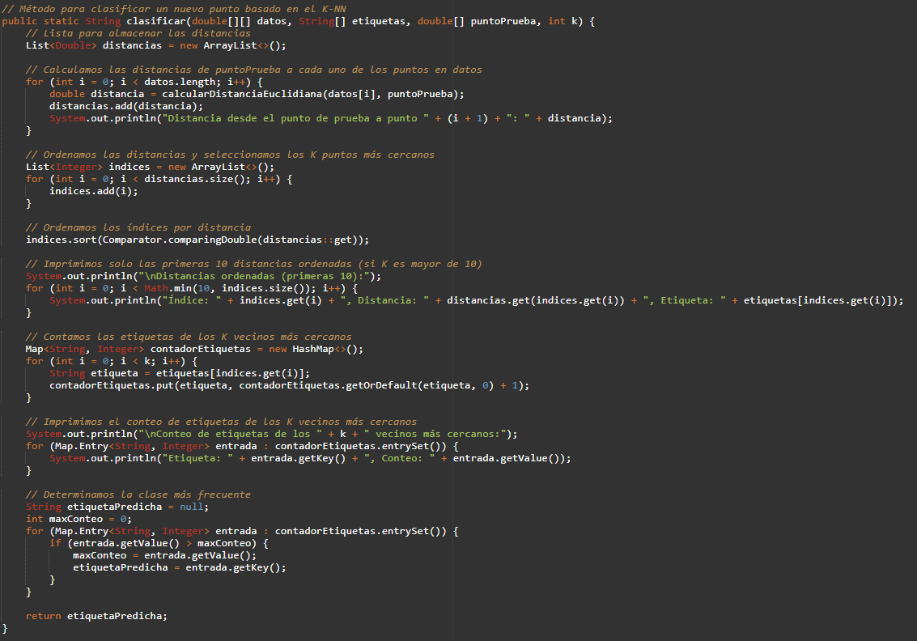

Slide 14
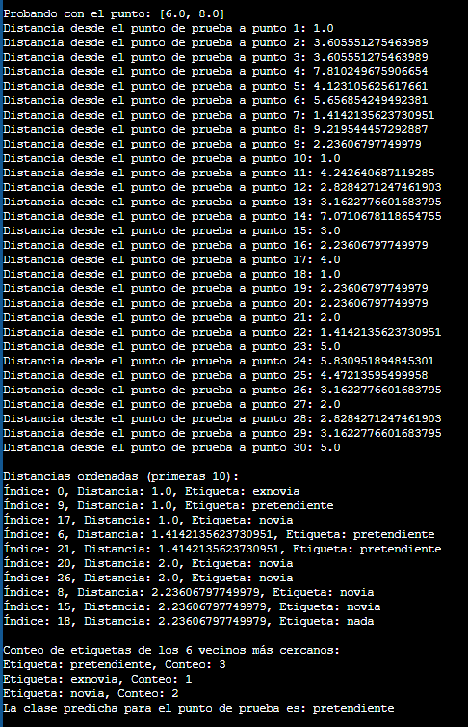
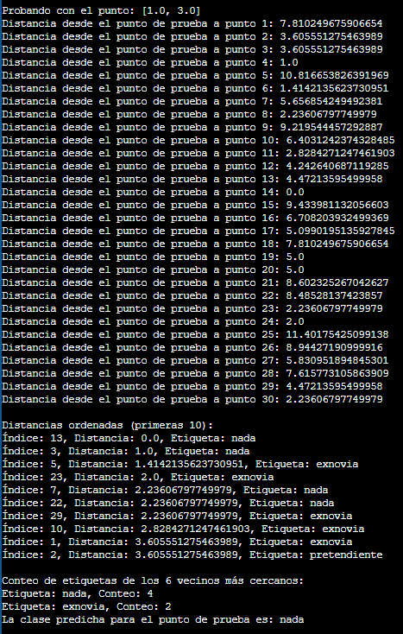

Slide 15
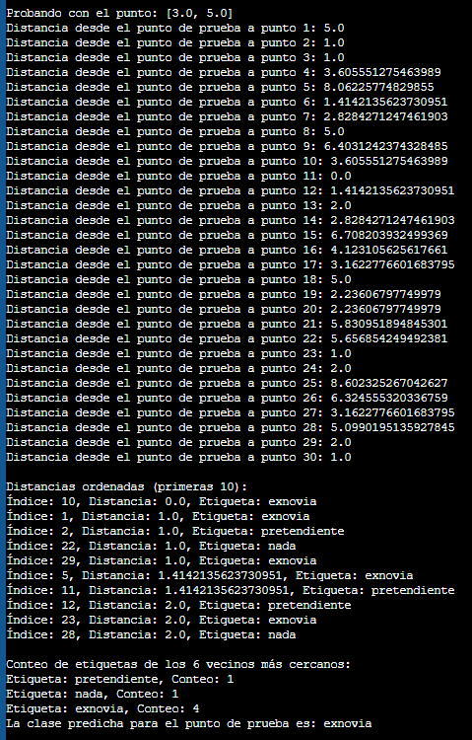
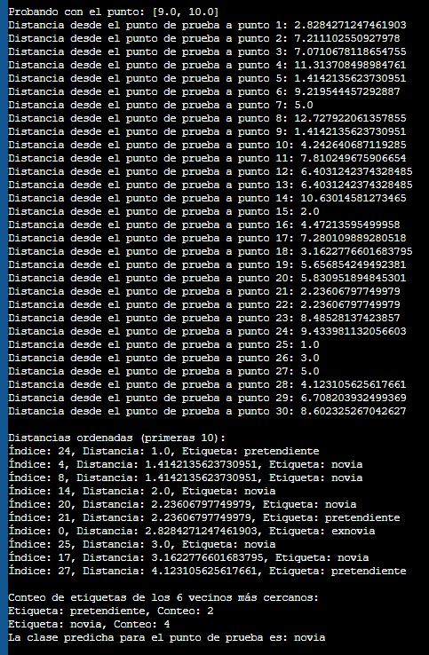

Slide 16
Bibliografía
IBM. (13 de julio del 2022). KNN. Recuperado el 3 de diciembre del 2024 de: https://www.ibm.com/es-es/topics/knn
GeeksforGeeks. (14 de abril del 2017). KNearest Neighbor(KNN) Algorithm. Recuperado el 2 de diciembre del 2024 de: https://www.geeksforgeeks.org/k-nearest-neighbours/

Slide 17
¡Muchas gracias!

